Slide 1

Romantik

Slide 2
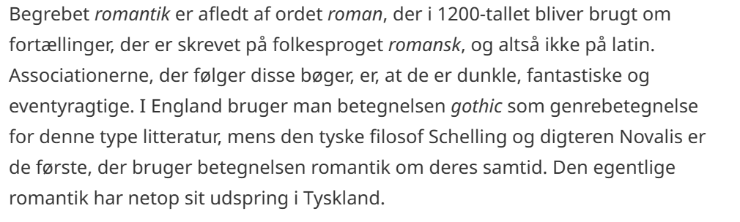
Ordet romantik

Slide 3

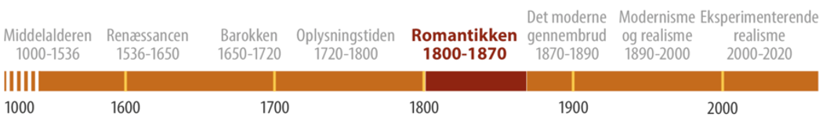
Fra oplysning til romantik
Romantikken bliver til som en reaktion på 1700-tallets rationalisme, der var udadvendt og målrettet i sit forsøg på at ændre verden politisk.
Romantikken er en bevægelse, der vender blikket indad, for der at finde det egentlige og dybe i tilværelsen.
Romantikeren ønsker ikke at lave verden om, han vil undslippe dens trivialitet ved at anskue den poetisk.
Med intuition og fantasi som afgørende dyder søger hun at favne hele verden, gennemskue dens gådefulde væsen og finde frem til en universel mening med tilværelsen.
Fibiger, J. & Lütken, G. (2024). 6. Romantikken. I Litteraturens veje. Systime. https://litteraturensveje.systime.dk/?id=530

Slide 4
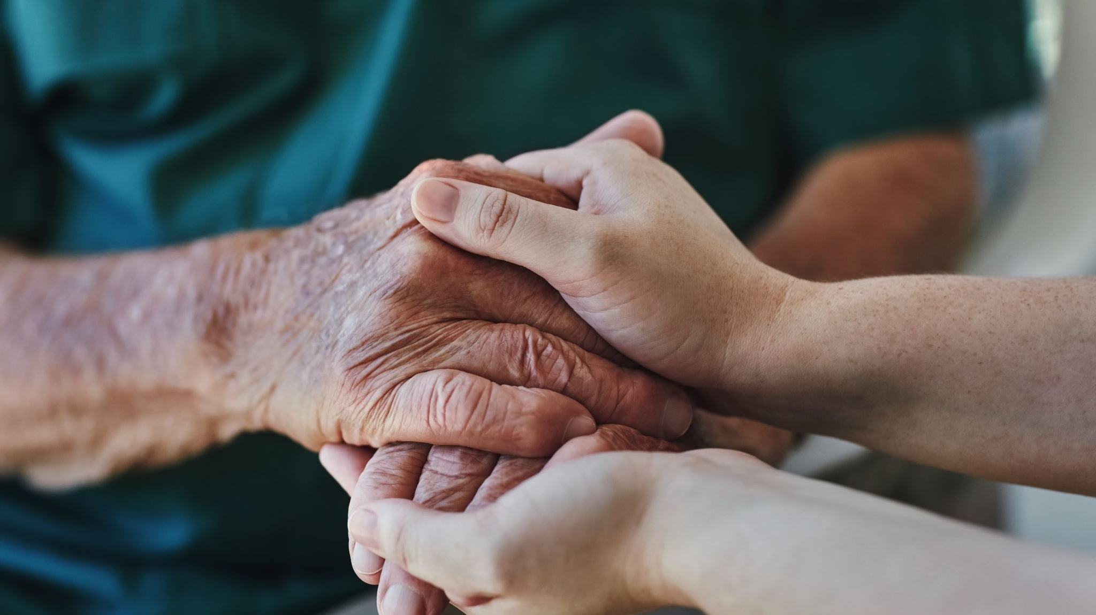
Romantikkens åndelig fædre: Rosseau & Goethe

Slide 5
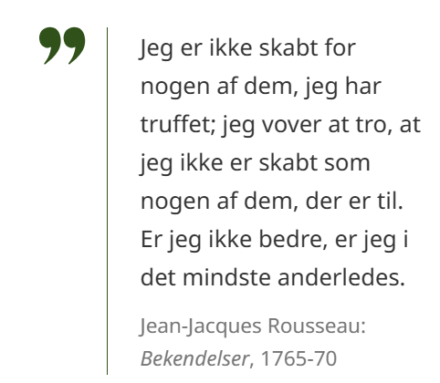

Slide 6
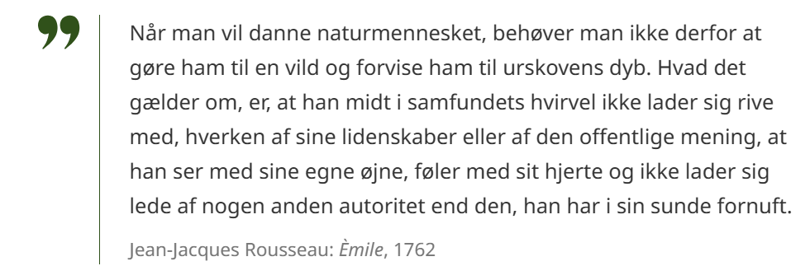

Slide 7
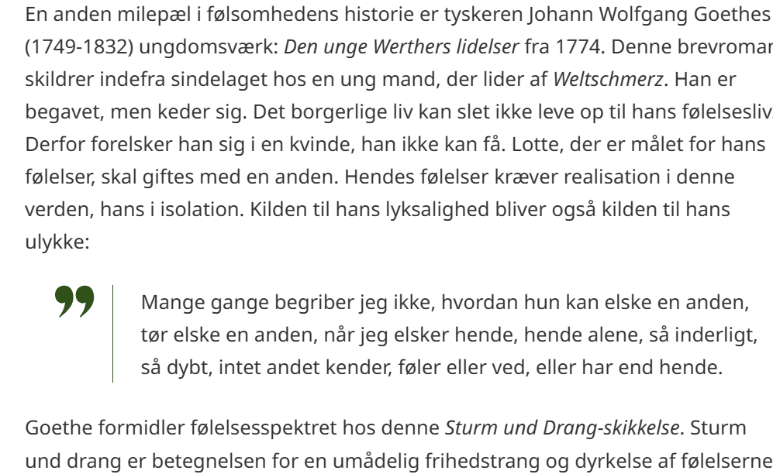
Den unge Werthers lidelser

Slide 8


Heinrich Steffens (1773-1845)
Romantikkens begyndelse
Steffens: universalromantik
Vender hjem fra Tyskland i 1802
Dansk-norsk doktor i mineralogi og filosof
Forelæser på Københavns Universitet
Gennem empiriske videnskaber kan man ikke nå til erkendelse af altet.
Steffens, der selv er videnskabsmand siger: det drejer sig om intuitivt at skue enheden i alt.
Ethvert individ er et univers i sig selv, men samtidig en del af helheden.
Det evige åbenbarer sig i det enkelte individ, der er til i tiden.
Det er det guddommelige i os, som er et med alt.
Bag den kaotiske virkelighed gemmer der sig en kosmologisk orden, en universel helhed. Det er denne skjulte harmoni, individet søger.
Anelse, intuition og fantasi er de dyder, der skal til for at gribe helheden.

Slide 9
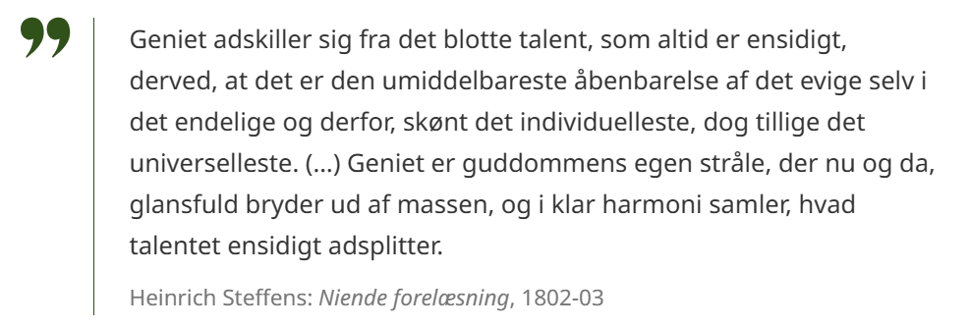

Slide 10
Steffens genidyrkelse taler til ambitiøse enere som Oehlenschläger, der påvirkes varigt af mødet.
Andre kredse i det københavnske borgerskab forholder sig kritisk til Steffens arrogante stil.
Han får ikke professorat i Kbh, og han forlader han landet. Hermed er Steffens ude af den danske litteraturhistorie.
Det væsentlige i Steffens indsats er, at romantikkens program når Danmark og slår rod - Steffens er ‘fødselshjælper’.
Fibiger, J. & Lütken, G. (2024). 6. Romantikken. I Litteraturens veje. Systime. https://litteraturensveje.systime.dk/?id=530

Slide 11

Opsamling: begreber
Romantikkens ‘åndelige fædre’: Goethe og Rosseau
Weltschmerz
Sturm und Drang
Genidyrkelse
Anelse, intuition og fantasi

Slide 12
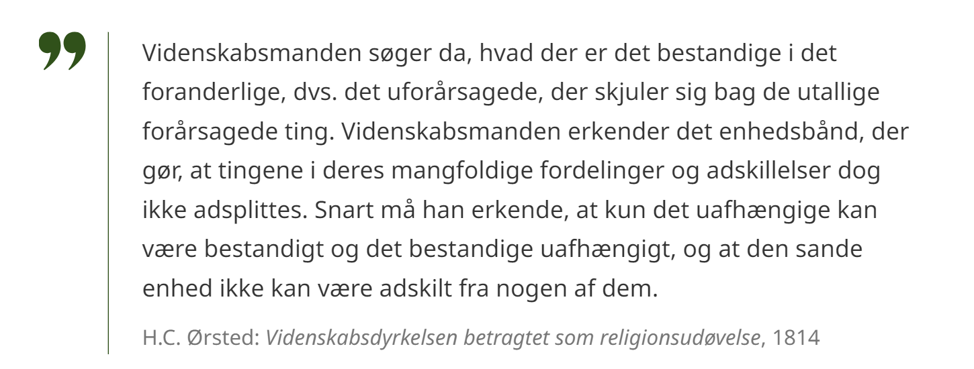

Slide 13
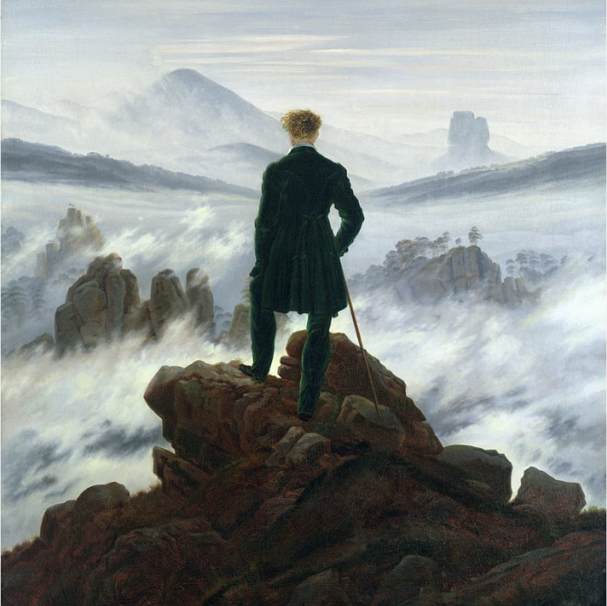
Der Wanderer über dem Nebelmeer Caspar David Friedrich

